Slide 1
Design patterns for games
Kommunikationsverktyg

Slide 2
Problemområde
Du har en stor spelmotor uppbyggd av flertalet subsystem så som fysik, rendering, ljud, kollision och input.
I spelet så ska en karaktär hoppa från en plattform och landa på marken.
När karaktären landar så ska följande inträffa:
En ljudeffekt spelas upp.
Ett partikelsystem av damm ska skapas.
Spelaren ska tappa kontrollen en kort stund.
En viss animation ska spelas upp.
Spelaren ska sluta falla.
Spelaren ska förlora liv.

Slide 3
Problemområde
Något vi snabbt kan konstatera är att detta event inbegriper nästa alla subsystem i vår spelmotor.
Vi vill bygga modulärt och ha så få bindningar som möjligt.
Och även om det inte var vårt problem, så återstår jobbet att kommunicera ut till flera olika system att eventet inträffade.
Bara det i sig kan bli ett riktigt stort jobb om vi gör det fel.

Slide 4
Problemområde
Hur fungerar det i verkliga livet då?
Låt säga att ni arbetar på ett spel, får många fans, och närmar er release.
Ni kan äntligen säga när spelet blir färdigt och har satt ett release datum. Givetvis vill era fans, och även olika medier få reda på detta.
Här är några metoder ni inte använder för att få ut ert meddelande:
Springer runt till varje fan och berättar det direkt.
Springer till varje fans släkting/vän/granne och ber personen skicka meddelandet vidare tills det når rätt mottagere.
Skickar ut meddelande till alla i hela världen så att alla som bryr sig också råkar vara inkluderade.

Slide 5
Problemområde
Eftersom vi inte kan veta vem som är intresserad av att veta att ert spel snart är färdigt så har ni kommit på en supersmart metod: alla som bryr sig får skriva upp sig själv på en mailinglista!
Så när spelet är färdigt, så använder ni mailinglistan för att skicka till alla som bryr sig.
Men tänk om det är en stor studio som arbetar på två spel samtidigt?
Då får varje intressent specificera vilket spel dom är intresserade av när dom skriver upp sig på listan.
Vilken fantastisk lösning, tänk om man kunde tillämpa det i kod...

Slide 6
Publish-subscribe pattern
Och självklart kan man göra det.
För vad kan man inte kan göra med kod?
Vi ska använda ett design pattern som heter publish-subscribe, som gör exakt samma sak som tidigare beskriven mailinglista.
Det påminner till stor del om observer pattern med skillnaden att all kommunikation mellan obervern och subjectet sköts av en centraliserad klass kallad PostMaster.

Slide 7
Publish-subscribe pattern
Låt oss reda ut lite termologi innan vi kör vidare:
PostMaster är hjärnan i hela systemet. Det är det som tar emot prenumeranter och meddelanden, och ser till att dessa hamnar hos de prenumeranter som är intresserade av det.
Subscriber är ett objekt som prenumererar på en viss typ av meddande. Det meddelar postmaster själv vilken typ av meddelande det vill ha.
Publisher är ett objekt som skickar meddelande till postmaster, som i sin tur ska skicka vidare dessa.
PostMaster, Subscriber och Publisher är alltså de tre delar vi behöver till detta pattern.

Slide 8
PostMaster
Hjärtat i hela systemet är det som tar emot och skickar meddelande: PostMaster.
Klassen i sig består av en vector med vectors med subscribers.
Dvs. för varje typ av meddelande så finns det en vector med subscribers.
Varje subscriber som anmäler sig anger även vilken typ av meddelande den vill ha.
enum class eMsg
{
eLevelStarted, eDeath,
eLandedOnGround, ...
};
class PostMaster
{
public:
void Subscribe(const eMsg aMsgType, Subscriber* aSubscriber);
void SendMessage(const Message &aMessage);
private:
vector<vector<Subscriber*>> mySubscribers;
};

Slide 9
PostMaster
PostMaster fungerar bra som singleton.
Det är inget krav, men hur vi vill använda PostMaster faller väl samman med singleton patternet:
Det ska bara finnas en PostMaster.
Många olika klasser från olika subsystem kommer vilja använda den och då är det smidigt att ha enkel access till den istället för att skicka runt pekare och referenser genom hela motorn.

Slide 10
PostMaster
När PostMastern tar emot ett meddelande, går den igenom listan med subscribers till den typen av meddelande och skickar vidare det.
Alternativt så sparar PostMaster alla meddelanden som tas emot under en frame och skickar vidare alla samtidigt.
void SendMessage(const Message &aMessage)
{
for (int i=0; i<mySubscribers[aMessage.GetMsgType()].size(); ++i)
{
mySubscribers[aMessage.GetMsgType()][i].Recieve(aMessage);
}
}

Slide 11
Subscriber
Varje subscriber avgör själv hur det ska tolka sitt meddelande.
Varje subscriber ärver av en abstrakt basklas.
class Subscriber
{
virtual void Recieve(const Message &aMsg) = 0;
}
Observera att det inte finns någon publisher klass. Vem som helst kan sända ett meddelande genom PostMastern.

Slide 12
Meddelandet
Ett annat problem som uppstår är meddelandet.
Beroende på situationen så kan meddelandena vi vill skicka se helt olika ut.
Vi kanske vill skicka en position.
En pekare.
Ett ID nummer som refererar till ett objekt.
Eller en sträng.
Allt detta ska vi dessutom få in i samma meddelandeklass.
En lösning på det är att meddelandets data är delat i en union.
Class Message
{
eMessageType myMessageType;
union
{
int nr;
string txt;
float floatNr;
};
}

Slide 13
Meddelandet
En annan variant är att inkludera en void* för att kunna peka på vilken typ av data som helst.
Subscribern läser i detta fallet av typen av meddelande och tolkar och kastar själv om voidpekaren till rätt typ.
Detta medför också flera nya problem.
Pekaren måste kastas om till rätt typ.
Vad har allokerat resursen och vad ska ta bort den?
Class Message
{
eMessageType myMessageType;
union
{
int nr;
float floatNr;
void* myData;
};
}

Slide 14
Meddelandet
Om en stor variation av meddelandedata behövs så låt postmastern hantera olika typer av meddelande.
Class CollisionMessage
{
cu::Vector3 myPosition;
GameObject *myCollider;
}
Class TextMessage
{
std::string myText;
}

Slide 15
Pass through
En feature att lägga till är att subscribers kan äga förtur till en typ av meddelande.
Exempel är tangentbordsinput.
I ett spel styr man en karaktär med tangentbordet.
Vid ett tillfälle ska spelaren skriva in text i en textruta.
Då vill man inte styra karaktären/spelet samtidigt som rutan tar in textinput.
Varje subscriber anger då följande ytterligare information:
Vilken prioritet dom har. Högst upp får ett meddelande först.
Om meddelandet ska skickas vidare till nästa subscriber eller ej.
När en textruta får fokus lägger den till sig som subscriber för tangentinput.
Med prioritet som är högre än spelarens input.
Den skickar inte vidare meddelandena, vilket betyder att spelaren aldrig kommer att få någon input.

Slide 16
Sammanfattning
För att återkoppla till vår ursprungliga problem med spelaren som landade på marken.
När spelet startar låter vi de olika subsystemen subscriba på eventet Landed:
PostMaster::Instance()->Subscribe(this, eMessageType::eLanded);
Varje klass implementerar i sin tur mottagandet av eventet:
void someClass::Recieve(const Message &aMsg) override
{
switch (aMsg.msgType)
{
case eLanded:
DoFunkyLandingStuff(); break;
}
}
Och alla system som ville veta när spelaren landat kommer nu att få meddelandet, utan att veta vem som skickade det.

Slide 17
Message Handler
Vi ska kolla på följande scenario:
Vi har en nätverksspel som ska skicka och ta emot trafik.
Flera olika subsystem behöver använda nätverket.
Istället för att varje subsystem helt själv ska sköta sin nätverks-trafik så överlämnar vi helt det till en communication handler (mediator pattern).
Vill vi skicka något så skickar vi ett meddelande till vår communication handler.
Den i sin tur sköter all kommunikation med de andra klienterna/servern.
Det garanterar att alla subsystem blir decouplade från nätverket.

Slide 18
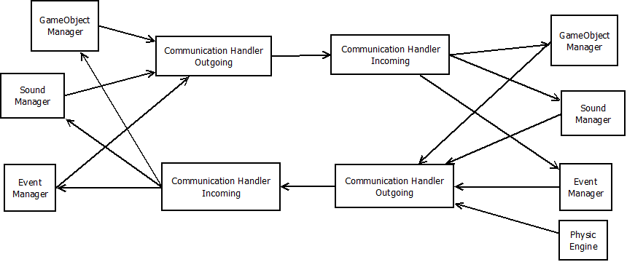
Message Handler

Slide 19
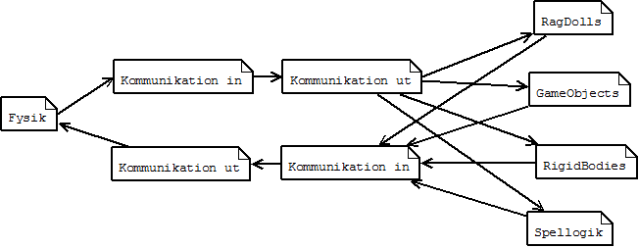
Message Handler
Detta pattern går även att applicera på subsystem i en motor för att decoupla dom från övriga system.

Slide 20
Frågor?
Programmeringsfrågor
magnus@thegameassembly.com
Notes:
20

